Slide 1
프로그래밍 언어 활용 강의안
(Annotation)

Slide 2
어노테이션(Annotation)
어노테이션(Annotation)이란?
프로그램에게 추가적인 정보를 제공해주는 메타데이터(metadata)
어노테이션 용도
컴파일러에게 코드 작성 문법 에러 체크하도록 정보 제공
소프트웨어 개발 툴이 빌드나 배치 시 코드를 자동 생성하게 정보 제공
실행 시(런타임시) 특정 기능 실행하도록 정보 제공
Metadata : 속성정보
대량의 정보 가운데에서 찾고 있는 정보를 효율적으로 찾아내서 이용
하기 위해 일정한 규칙에 따라 content 에 대하여 부여되는 데이터

Slide 3



어노테이션(Annotation)
어노테이션 타입 정의와 적용
어노테이션 타입 정의
소스 파일 생성: AnnotatoinName.java
소스 파일 내용
어노테이션 타입 적용

Slide 4
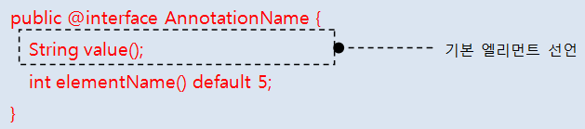

어노테이션(Annotation)
기본 엘리먼트 value
어노테이션 적용할 때 엘리먼트 이름 생략 가능
두 개 이상의 속성을 기술할 때에는 value=값 형태로 기술

Slide 5
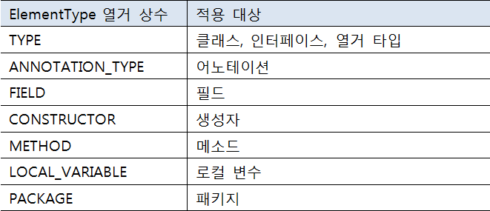
어노테이션(Annotation)
어노테이션 적용 대상
코드 상에서 어노테이션을 적용할 수 있는 대상
java.lang.annotation.ElementType 열거 상수로 정의

Slide 6
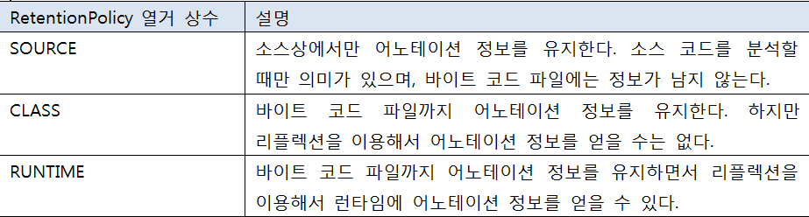
어노테이션(Annotation)
어노테이션 유지 정책
어노테이션 적용 코드가 유지되는 시점을 지정하는 것
java.lang.annotation.RetentionPolicy 열거 상수로 정의
리플렉션(Reflection): 런타임에 클래스의 메타 정보를 얻는 기능
클래스가 가지고 있는 필드, 생성자, 메소드, 어노테이션의 정보를 얻을 수 있음
런타임 시 어노테이션 정보를 얻으려면 유지 정책을 RUNTIME으로 설정

Slide 7
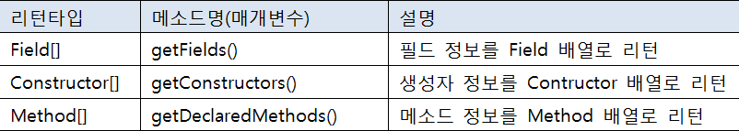
어노테이션(Annotation)
런타임시 어노테이션 정보 사용하기
클래스에 적용된 어노테이션 정보 얻기
클래스.class 의 어노테이션 정보를 얻는 메소드 이용
필드, 생성자, 메소드에 적용된 어노테이션 정보 얻기
다음 메소드 이용해 java.lang.reflect 패키지의 Field, Constructor, Method 클래스의 배열 얻어냄

Slide 8
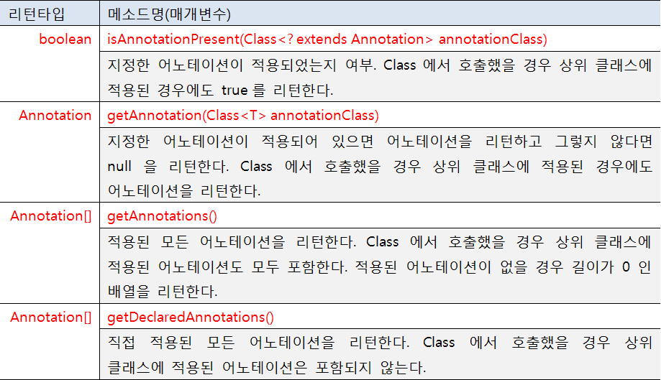
어노테이션(Annotation)
런타임시 어노테이션 정보 사용하기
Field, Constructor, Method가 가진 다음 메소드 호출
어노테이션 정보를 얻기 위한 메소드

